Slide 1



Django and Database. Lesson 11
1
SQL. Джоины

Slide 2



План урока
Обзор различных типов джоинов: Внутренние, внешние и кросс-джоины, их синтаксис и примеры
Синтаксические конструкции: Команды INNER JOIN, LEFT JOIN, RIGHT JOIN, CROSS JOIN.
Написание джоинов: Написание SQL-запросов с джоинами для соединения данных из разных таблиц.

Slide 3



Логический тип Bool. Операторы сравнения
0
Сортировка по параметрам из GET-запроса

Slide 4
Считывание параметров из GET-запроса
sort = request.GET.get('sort', 'publication_date') # по умолчанию сортируем по дате загрузки
order = request.GET.get('order', 'desc') # по умолчанию сортируем по убыванию
Метод request.GET.get() используется для получения параметров sort и order из GET-запроса.
Если параметр sort не указан, по умолчанию используется publication_date.
Если параметр order не указан, по умолчанию используется desc (по убыванию).

Slide 5
Проверка разрешенных полей для сортировки
valid_sort_fields = {'publication_date', 'views'}
if sort not in valid_sort_fields:
sort = 'publication_date'
Мы определяем множество valid_sort_fields, которое содержит разрешенные поля для сортировки: publication_date и views.
Если значение sort не входит в множество valid_sort_fields, мы устанавливаем sort в publication_date по умолчанию.

Slide 6
Обработка направления сортировки
if order == 'asc':
order_by = sort
else:
order_by = f'-{sort}'
Мы проверяем значение параметра order.
Если order равен asc (по возрастанию), мы устанавливаем order_by в sort.
В противном случае (по убыванию), мы устанавливаем order_by в f'-{sort}', добавляя символ - перед полем сортировки, чтобы указать порядок по убыванию.

Slide 7
Сортировка через URL в приложении itg
Сортировка по дате добавления в убывающем порядке (по умолчанию): /cards/catalog/
Сортировка по количеству просмотров в убывающем порядке: /cards/catalog/?sort=views
Сортировка по количеству просмотров в возрастающем порядке: /cards/catalog/?sort=views&order=asc
Сортировка по дате добавления в возрастающем порядке: /cards/catalog/?sort=publication_date&order=asc

Slide 8
Live-coding преподавателя
Покажите в режиме live-coding и объясните:
Как работать с сортировкой в GET-запросах.

Slide 9
Задание в сессионном зале
Выполните задания в файле exercise_1.py
Время выполнения: 30 минут
Как работать с заданием:
Поделитесь на команды по 3-4 человека и перейдите в сессионные залы.
Один человек демонстрирует экран и записывает решение, все остальные вырабатывают решение.
Вся команда должна понимать решение, объясняйте друг другу.

Slide 10
Работа в сессионном зале

Slide 11
Презентация результатов
Пусть каждая команда покажет свои решения и расскажет:
что получилось сделать;
где были трудности и какие вопросы возникли в процессе решения.
Преподаватель разбирает решения, указывает на ошибки и показывает верный подход к решению.

Slide 12
Логический тип Bool. Операторы сравнения
1
Обзор различных типов джоинов

Slide 13
Джоины
Джоины (joins) в SQL — это мощный инструмент, который позволяет объединять строки из двух или более таблиц на основе связанного столбца между ними. Джоины используются для получения данных, которые находятся в разных таблицах, но связаны между собой. Это особенно полезно в реляционных базах данных, где данные часто нормализованы и разделены на несколько таблиц для избежания дублирования и обеспечения целостности данных.

Slide 14
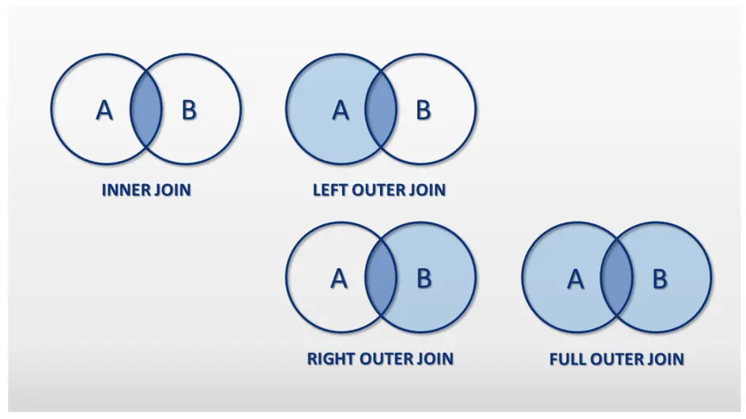
Типы джоинов

Slide 15
INNER JOIN (Внутреннее соединение)
Возвращает только те строки, которые имеют соответствующие значения в обеих таблицах.
SELECT a.column1, b.column2
FROM table1 a
INNER JOIN table2 b ON a.common_column = b.common_column;

Slide 16
LEFT (OUTER) JOIN (Левое внешнее соединение)
Возвращает все строки из левой таблицы и соответствующие строки из правой таблицы. Если нет соответствующей строки в правой таблице, результат будет содержать NULL для столбцов из правой таблицы.
SELECT a.column1, b.column2
FROM table1 a
LEFT JOIN table2 b ON a.common_column = b.common_column;

Slide 17
RIGHT (OUTER) JOIN (Правое внешнее соединение)
Возвращает все строки из правой таблицы и соответствующие строки из левой таблицы. Если нет соответствующей строки в левой таблице, результат будет содержать NULL для столбцов из левой таблицы.
SELECT a.column1, b.column2
FROM table1 a
RIGHT JOIN table2 b ON a.common_column = b.common_column;

Slide 18
FULL OUTER JOIN (Полное внешнее соединение)
Возвращает все строки, когда есть соответствие в одной из таблиц. Если нет соответствующей строки в одной из таблиц, результат будет содержать NULL для столбцов из этой таблицы.
SELECT a.column1, b.column2
FROM table1 a
FULL OUTER JOIN table2 b ON a.common_column = b.common_column;

Slide 19
Для чего нужны джоины?
Объединение данных:
Джоины позволяют объединять данные из нескольких таблиц, что особенно полезно в нормализованных базах данных, где данные разделены на несколько таблиц для избежания дублирования.

Slide 20
Для чего нужны джоины?
Улучшение производительности:
Использование джоинов может улучшить производительность запросов, так как позволяет избежать необходимости выполнения нескольких отдельных запросов и последующего объединения данных на уровне приложения.

Slide 21
Для чего нужны джоины?
Гибкость запросов:
Джоины предоставляют гибкость в формировании сложных запросов, позволяя комбинировать данные из разных таблиц на основе различных условий.

Slide 22
Для чего нужны джоины?
Обеспечение целостности данных:
Джоины помогают поддерживать целостность данных, так как позволяют объединять данные на основе связанных столбцов, что предотвращает дублирование и ошибки в данных.

Slide 23
Логический тип Bool. Операторы сравнения
2
Написание джоинов

Slide 24
Предварительная подготовка
Изменение поля category_id в таблице news_article. Теперь поле может быть пустым:
ALTER TABLE news_article ALTER COLUMN category_id DROP NOT NULL;

Slide 25
Предварительная подготовка
Добавление двух новых категорий:
INSERT INTO news_category (name) VALUES ('Погода');
INSERT INTO news_category (name) VALUES ('СРОЧНО');

Slide 26
Предварительная подготовка
Этот запрос обновляет таблицу news_article, устанавливая значение category_id в NULL для всех статей, содержание которых не содержит слов 'городе' и 'довольны'.
Оператор NOT LIKE используется для проверки, что строка не содержит указанного шаблона.
UPDATE news_article
SET category_id = NULL
WHERE content NOT LIKE '%городе%'
AND content NOT LIKE '%довольны%';

Slide 27
INNER JOIN
Пример 1: Получение списка статей и их категорий
SELECT news_article.title, news_category.name AS category_name
FROM news_article
INNER JOIN news_category ON news_article.category_id = news_category.id;
Пример 2: Получение списка статей и их тегов
SELECT news_article.title, news_tag.name AS tag_name
FROM news_article
INNER JOIN news_article_tags ON news_article.id = news_article_tags.article_id
INNER JOIN news_tag ON news_article_tags.tag_id = news_tag.id;

Slide 28
LEFT JOIN
Пример 1: Получение всех статей и их категорий, даже если у некоторых статей нет категории
SELECT news_article.title, news_category.name AS category_name
FROM news_article
LEFT JOIN news_category ON news_article.category_id = news_category.id;
Пример 2: Получение всех статей и их тегов, даже если у некоторых статей нет тегов
SELECT news_article.title, news_tag.name AS tag_name
FROM news_article
LEFT JOIN news_article_tags ON news_article.id = news_article_tags.article_id
LEFT JOIN news_tag ON news_article_tags.tag_id = news_tag.id;

Slide 29
Пример 1: Получение всех статей и их категорий, даже если у некоторых статей нет категории
SELECT news_article.title, news_category.name AS category_name
FROM news_article
LEFT JOIN news_category ON news_article.category_id = news_category.id;
Пример 2: Получение всех статей и их тегов, даже если у некоторых статей нет тегов
SELECT news_article.title, news_tag.name AS tag_name
FROM news_article
RIGHT JOIN news_article_tags ON news_article.id = news_article_tags.article_id
RIGHT JOIN news_tag ON news_article_tags.tag_id = news_tag.id;

Slide 30
FULL OUTER JOIN
Пример 1: Получение всех статей и всех категорий, даже если у некоторых статей нет категории или у некоторых категорий нет статей
SELECT news_article.title, news_category.name AS category_name
FROM news_article
FULL OUTER JOIN news_category ON news_article.category_id = news_category.id;
Пример 2: Получение всех статей и всех тегов, даже если у некоторых статей нет тегов или у некоторых тегов нет статей
SELECT news_article.title, news_tag.name AS tag_name
FROM news_article
FULL OUTER JOIN news_article_tags ON news_article.id = news_article_tags.article_id
FULL OUTER JOIN news_tag ON news_article_tags.tag_id = news_tag.id;

Slide 31
Live-coding преподавателя
Покажите в режиме live-coding и объясните:
Рассказать про типы джоинов.
Показать примеры запросов на объединения.

Slide 32
Задание в сессионном зале
Выполните задания в файле exercise_2.py
Время выполнения: 30 минут
Как работать с заданием:
Поделитесь на команды по 3-4 человека и перейдите в сессионные залы.
Один человек демонстрирует экран и записывает решение, все остальные вырабатывают решение.
Вся команда должна понимать решение, объясняйте друг другу.

Slide 33
Работа в сессионном зале

Slide 34
Презентация результатов
Пусть каждая команда покажет свои решения и расскажет:
что получилось сделать;
где были трудности и какие вопросы возникли в процессе решения.
Преподаватель разбирает решения, указывает на ошибки и показывает верный подход к решению.

Slide 35
Логический тип Bool. Операторы сравнения
3
Домашнее задание

Slide 36
Домашнее задание
Выполните задания в файле homework.py в папке урока. Прорешайте еще раз индивидуально все задания, которые решали в классе. Начните с тех, что не успели сделать в классе.
Повторите теорию по презентации. Посмотрите на ютубе видео разных авторов по теме урока, чтобы составить более широкое впечатление.
Заучите синтаксис пройденных конструкций.
Повторите синтаксис в пройденных уроках.

